Slide 2
مقدمه‌ای بر آنتروپی درهم‌تنیدگی
ارائه کننده: فتانه باخرد
استاد راهنما: پروفسور بهروز میرزا
زمستان 1402

Slide 3



Slide 4
درهم‌تنیدگی و آنتروپی
1. مقدمه
2. آنتروپی
آنتروپی شانون
توزیع مشترک
آنتروپی فون نیومن
آنتروپی رِنی
3. آنتروپی و درهم‌تنیدگی
درهم‌تنیدگی در حالت‌های خالص
خالص سازی و حالت دوگانه ترموفیلد
درهم‌تنیدگی در حالت‌های مخلوط
درهم‌تنیدگی و واهمدوسی
زیرسیستم، فاکتورگیری، زمان

Slide 5
4. آنتروپی، درهم‌تنیدگی و میدان
زیرسیستم
زیرسیستم در نظریه میدان نسبیتی
5. آنتروپی درهم‌تنیدگی هولوگرافی
دوگانی هولوگرافیک
فرمول ریو-تاکایانگی

Slide 6
1. مقدمه
درهم‌تنیدگی و سیستم‌های کوانتومی
آنتروپی
مفهوم آنتروپی درهم‌تنیدگی

Slide 7

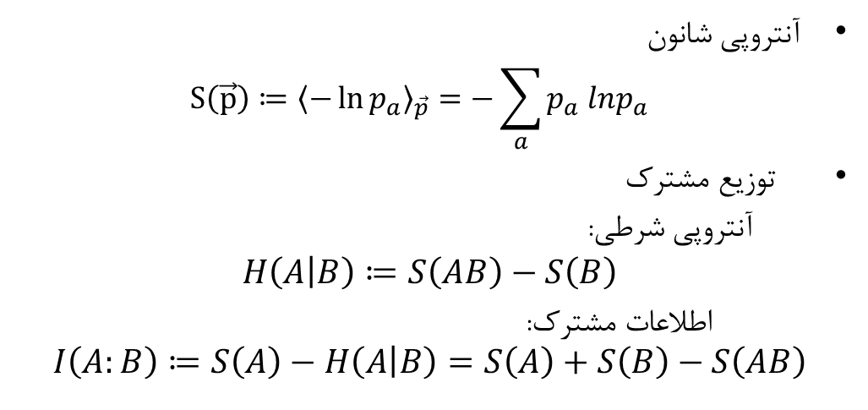
2. آنتروپی
آنتروپی شانون
$$S\left(\vec{p}\right)≔{\left\langle −\ln{p_{a}}\right\rangle }_{\vec{p}}=−\sum_{a}{p_{a} lnp_{a}}$$
توزیع مشترک
آنتروپی شرطی:
$$H\left(A | B\right)≔S\left(AB\right)−S\left(B\right)$$
اطلاعات مشترک:
$$I\left(A:B\right)≔S\left(A\right)−H\left(A | B\right)=S\left(A\right)+S\left(B\right)−S\left(AB\right)$$

Slide 8
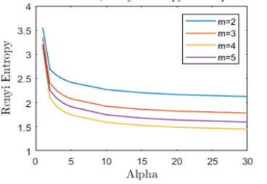
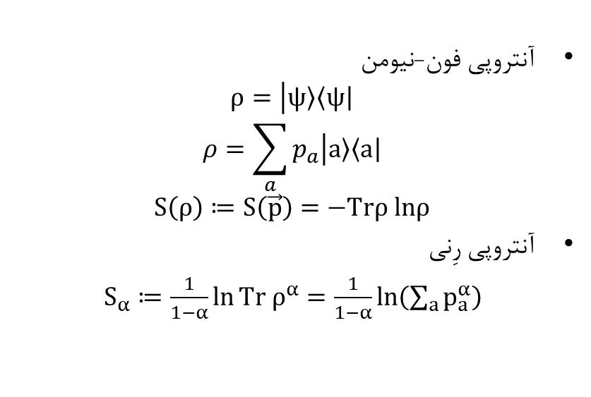
آنتروپی فون-نیومن
$$ρ=\left|\left.ψ\right\rangle \left\langle \left.ψ\right|\right.\right.$$
$$ρ=\sum_{a}{p_{a}\left|\left.a\right\rangle \left\langle \left.a\right|\right.\right.}$$
$$S\left(ρ\right)≔S\left(\vec{p}\right)=−Trρ lnρ$$
آنتروپی رِنی
$S_{α}≔\frac{1}{1−α}\ln{Tr ρ^{α}=\frac{1}{1−α}\ln\left(\sum_{a}^{ }{p_{a}^{α}}\right)}$

Slide 9
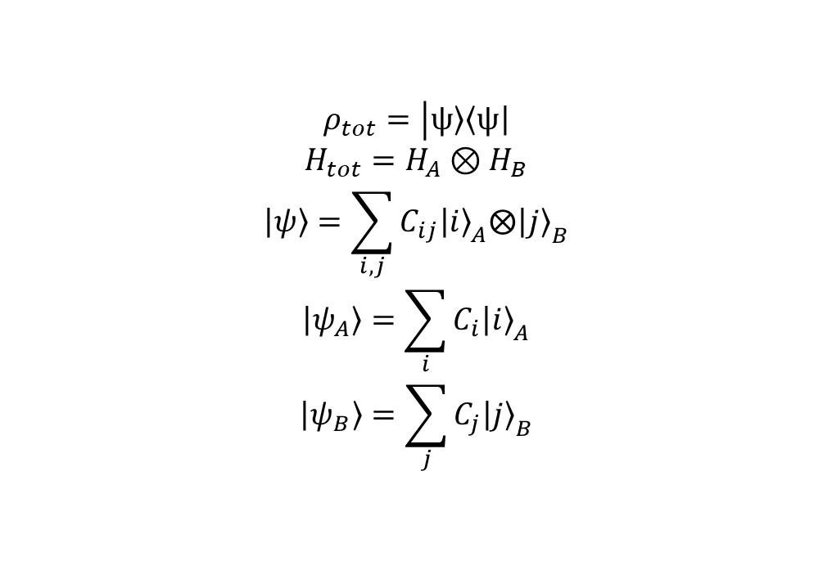
3. آنتروپی و درهم‌تنیدگی
$$ρ_{tot}=\left|\left.ψ\right\rangle \left\langle \left.ψ\right|\right.\right.$$
$$H_{tot}=H_{A}⊗H_{B}$$
$$\left|\left.ψ\right\rangle \right.=\sum_{i,j}{C_{ij}{\left|\left.i\right\rangle \right.}_{A}⨂{\left|\left.j\right\rangle \right.}_{B}}$$
$$\left|\left.ψ_{A}\right\rangle \right.=\sum_{i}{C_{i}{\left|\left.i\right\rangle \right.}_{A}}$$
$$\left|\left.ψ_{B}\right\rangle \right.=\sum_{j}{C_{j}{\left|\left.j\right\rangle \right.}_{B}}$$

Slide 10
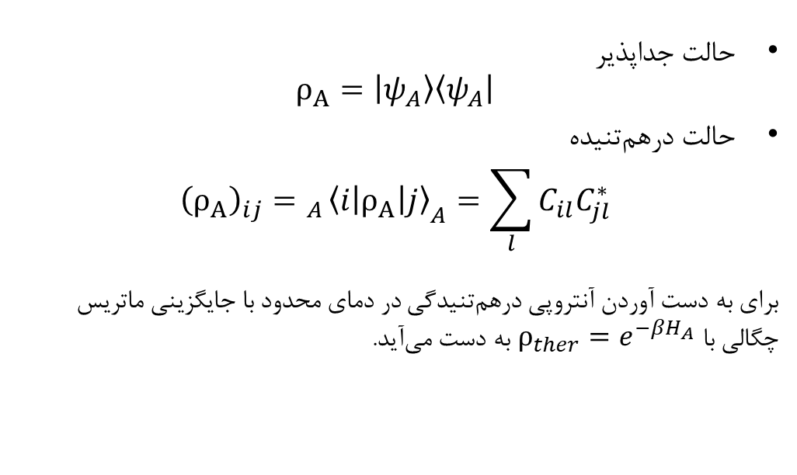
3. آنتروپی و درهم‌تنیدگی
حالت جداپذیر
$$ρ_{A}=\left|\left.ψ_{A}\right\rangle \right.\left\langle \left.ψ_{A}\right|\right.$$
حالت درهم‌تنیده
$${\left(ρ_{A}\right)}_{ij}= _{A}{\left\langle \left.i\right|\right.ρ_{A}\left|\left.j\right\rangle \right.}_{A}=\sum_{l}{C_{il}C_{jl}^{∗}}$$
برای به دست آوردن آنتروپی درهم‌تنیدگی در دمای محدود با جایگزینی ماتریس چگالی با $ρ_{ther}=e^{−βH_{A}}$ به دست می‌آید.

Slide 11
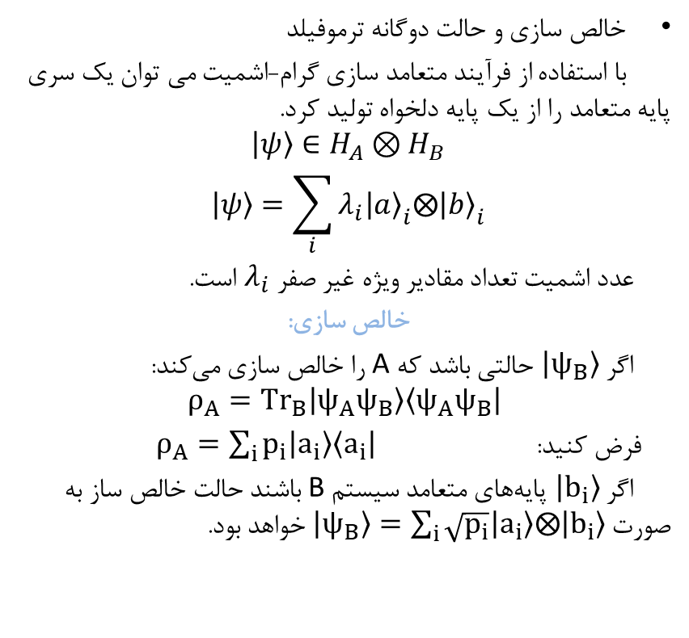
خالص سازی و حالت دوگانه ترموفیلد
با استفاده از فرآیند متعامد سازی گرام-اشمیت می توان یک سری پایه متعامد را از یک پایه دلخواه تولید کرد.
$$\left|\left.ψ\right\rangle \right.∈H_{A}⊗H_{B}$$
$$\left|\left.ψ\right\rangle \right.=\sum_{i}{λ_{i}{\left|\left.a\right\rangle \right.}_{i}⨂{\left|\left.b\right\rangle \right.}_{i}}$$
عدد اشمیت تعداد مقادیر ویژه غیر صفر $λ_{i}$ است.
خالص سازی:
اگر $\left|\left.ψ_{B}\right\rangle \right.$ حالتی باشد که A را خالص سازی می­کند:
$$ρ_{A}={Tr}_{B}\left|\left.ψ_{A}ψ_{B}\right\rangle \right.\left\langle \left.ψ_{A}ψ_{B}\right|\right.$$
فرض کنید: $ρ_{A}=\sum_{i}^{ }{p_{i}\left|\left.a_{i}\right\rangle \right.\left\langle \left.a_{i}\right|\right.}$
اگر $\left|\left.b_{i}\right\rangle \right.$ پایه­های متعامد سیستم B باشند حالت خالص ساز به صورت$\left|\left.ψ_{B}\right\rangle \right.=\sum_{i}^{ }{\sqrt{p_{i}}\left|\left.a_{i}\right\rangle ⨂\right.\left|\left.b_{i}\right\rangle \right. }$ خواهد بود.

Slide 12
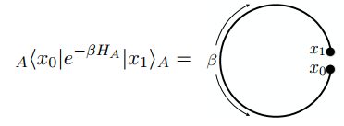


حالت گیبس را درنظر بگیرید:
$ρ_{A}=\frac{1}{Z}e^{−βH_{A}}=\frac{1}{Z}\sum_{a}^{ }{e^{−βE_{a}}{\left|\left.a\right\rangle \right.}_{A}\left\langle \left.a\right|\right. }$
حالت خاص ساز $\left|\left.ψ\right\rangle \right.=\frac{1}{\sqrt{Z}}\sum_{a}^{ }{e^{\frac{−βE_{a}}{2}}{\left|\left.a\right\rangle \right.}_{A}{\left|\left.a\right\rangle \right.}_{B} }$ را ترموفیلد دوگانه می‌نامیم.

Slide 13

درهم‌تنیدگی در حالت‌های مخلوط
$$ρ=\sum_{i}{p_{i}ρ_{A}^{i}⊗ρ_{B}^{i}}$$
درهم‌تنیدگی و واهمدوسی
زیرسیستم، فاکتورگیری، زمان

Slide 14
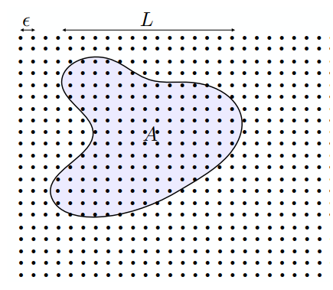
4. آنتروپی، درهم‌تنیدگی و میدان
زیرسیستم

Slide 15
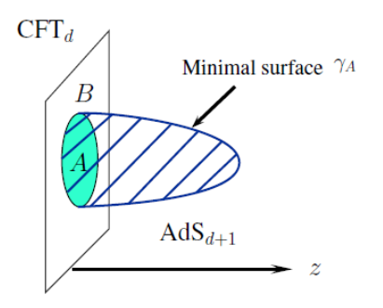
5. آنتروپی در هم تنیدگی هولوگرافی

Slide 16

$$S_{A}=\frac{Area\left(γ_{A}\right)}{4G_{N}^{d+1}}$$

Slide 17
با تشکر و سپاس

